Slide 1

Маршрут построен
Маршрут построен
Методические рекомендации
Методические рекомендации

Slide 2

Контрольные даты
22.07.2024 – 15.09.2024
22.07.2024 – 15.09.2024
Подача заявок в электронном виде на почту running@mgpu.ru
1.10.2024
1.10.2024
Объявление победителей в сообществе https://vk.com/more_than_running

Slide 3

Требования к участникам
Команда: от 10 человек
Команда: от 10 человек
Возраст участников:
от 10 до 35 лет
Возраст участников :
от 10 до 35 лет
*допускается участие одного наставника без требований к возрасту

Slide 4
Программа конкурса
НОМИНАЦИИ
Городской маршрут
Семейный маршрут
Зеленый маршрут
Составление бегового маршрута в условиях города, включающего просмотр и изучение городских достопримечательностей и особенностей города
Составление бегового маршрута, доступного для преодоления всеми членами семьи, в том числе с использованием средств индивидуальной мобильности
Составление бегового маршрута на природных территориях и парках, в том числе с естественнонаучной направленностью

Slide 5

заявка
1
Подробное текстовое описание маршрута с указанием его особенностей
1
2
Карта маршрута в формате gpx (можно скачать с часов или мобильного устройства)
2
Видео-превью с описанием особенностей маршрута и демонстрацией наиболее важных и интересных деталей маршрута (до 2 минут)
3
3
4
Подтверждение проведения пробежек по маршруту (фото и видеоматериалы)
4

Slide 6
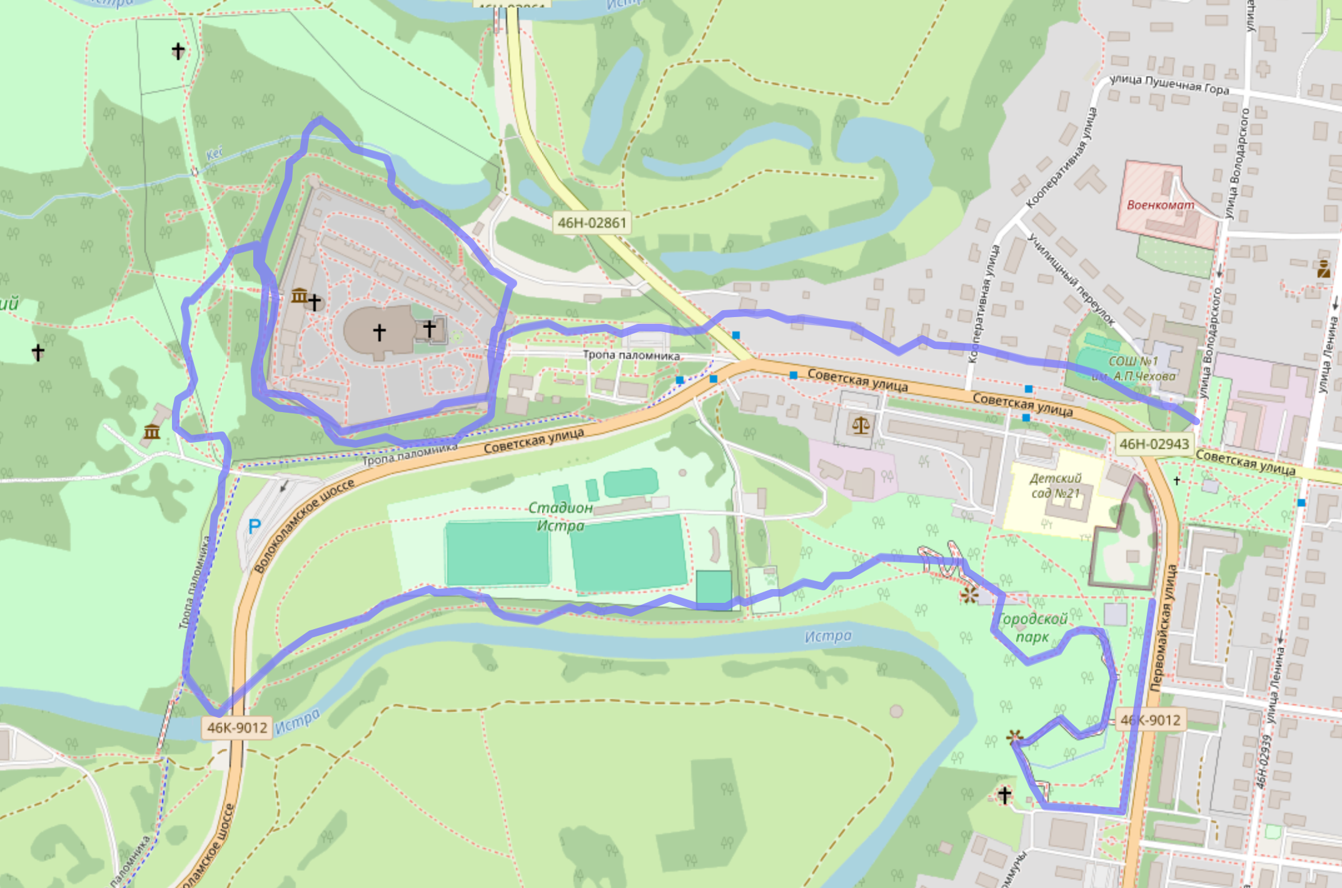


пример
БЕГОВОЙ МАРШРУТ – БЕГОВАЯ ИСТРА
номинация – Городской маршрут
Описание маршрута: Беговой маршрут в городском округе Истра.
Маршрут является городским и интересен тем, что он проходит через главные достопримечательности Истры – Воскресенский Ново-Иерусалимский монастырь и городской парк Истра. Маршрут сам по себе не продолжительный и его протяженность составляет менее 5 км, перепад высоты - 60 метров.
Видео-превью: ССЫЛКА
GPX-трек: ССЫЛКА

Slide 7
Общие
Критерии оценки
Логичность маршрута
Качество описания маршрута
Соответствие требованиям к протяженности маршрута
70
Соответствие видео-превью маршрута и его описания самому маршруту
баллов
Инфраструктура маршрута
Наличие отражения субъекта в построенном маршруте
Организация пробежки на разработанном маршруте

Slide 8
Зеленый маршрут
Критерии оценки
Безопасность маршрута
Природное разнообразие маршрута
Естественнонаучный аспект маршрута
30
баллов

Slide 9
семейный маршрут
Критерии оценки
Безопасность маршрута
Доступность для средств индивидуальной мобильности
Культурные особенности маршрута
30
баллов

Slide 10
городской маршрут
Критерии оценки
Безопасность маршрута
Разнообразие локаций на маршруте
Культурно-исторический аспект маршрута
30
баллов

Slide 11
Пример оценивания
ОБЩИЕ КРИТЕРИИ
Логичность маршрута
Инфраструктура маршрута
Соответствие требованиям к протяженности маршрута
10 БАЛЛОВ
Маршрут проложен в оживленном месте, в выходные дни могут быть сложности с его прохождением в связи с людьми
7 БАЛЛОВ
Старт и финиш маршрута имеют транспортную доступность, на маршруте есть туалеты, однако не предусмотрено место для переодевания и оставления вещей
3 БАЛЛа
Часть маршрута проходит по дворам, что не соответствует критериям номинации

Slide 12
Пример оценивания
ОБЩИЕ КРИТЕРИИ
Наличие отражения субъекта в построенном маршруте
Соответствие видео-превью маршрута и его описания самому маршруту
Качество описания маршрута
8 БАЛЛОВ
На маршруте представлены природные и исторические особенности
10 БАЛЛОВ
Видео-превью и описание соответствуют маршруту
3 БАЛЛа
Описание маршрута соответствует маршруту, но написано достаточно обобщенно, без подробностей

Slide 13
Пример оценивания
ОБЩИЕ КРИТЕРИИ
Организация пробежки на разработанном маршруте
0 БАЛЛОВ
Данные не предоставлены

Slide 14
Пример оценивания
СПЕЦИАЛЬНЫЕ КРИТЕРИИ
Безопасность маршрута
Разнообразие локаций на маршруте
Культурно-исторический аспект маршрута
1 БАЛЛ
Потенциально опасные места на карте не обозначены. В описание не представлены
6 БАЛЛОВ
Маршрут проложен по двум локациям, имеет относительно разные старт и финиш, расположенные недалеко друг от друга. Присутствую повторяющиеся места
9 БАЛЛов
На маршруте представлены более 5 значимых объектов

Slide 15
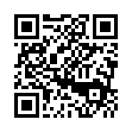
Контакты
Официальный информационный ресурс: vk.com/more_than_running
Институт естествознания и спортивных технологий ГАОУ ВО МГПУ.
Адрес: 105568, г. Москва, ул. Чечулина, д. 3, корп. 1, каб. А-209.
Контакты: 8(925)633-92-09, running@mgpu.ru

